Slide 1
NUOLAT VEIKIANČIOS VALSTYBĖS LĖŠOMIS FINANSUOJAMŲ MELIORACIJOS DARBŲ KOMISIJOS POSĖDIS NR. 1 2024-09-25

Slide 2
2024 M. REMONTAS
PRIORITETINIAI GRIOVIAI
Eil. Nr. | Kadastrinė vietovė | Griovio pavadinimas | Griovio ID | Griovio ilgis, km | Pastabos
1 | Salų | Žvygupio up. | 19,58 | 2,424 | Suremontuotas
2 | Salų, Kalvių | Ardamėlių up. | 121,107,4 | 3,051 | Suremontuotas
3 | Salų | Ardamėlių up.(kanalizuotas) | - | 1,176 (faktiškai 60) | Suremontuotas
 |  |  | VISO | 6,651 (faktiškai 5,535)

Slide 3
2024 M. REMONTAS
REZERVINIAI GRIOVIAI
Eil. Nr. | Kadastrinė vietovė | Griovio pavadinimas | Griovio ID | Griovio ilgis, km | Pastabos
1 | Kairelių | Raistupis | 65,8 | 3,056 | Į 2025 m.-2026 m. Rekonstrukcijos projektą įtrauktas griovys
2 | Kairelių | R-2-1 | 10 | 0,539 | Į 2025 m.-2026 m. Rekonstrukcijos projektą įtrauktas griovys
3 | Kairelių | R-2 | 84,11 | 2,882 | Į 2025 m.-2026 m. Rekonstrukcijos projektą įtrauktas griovys
4 | Laibgalių | Audrupio up. | 65 | 2,280 | Į 2025 m prioritetinį sąrašą įtrauktas griovys
5 | Laibgalių | A-1 | 66 | 1,868 | Į 2025 m prioritetinį sąrašą įtrauktas griovys
6 | Laibgalių | A-3 | 84 | 0,58 | Į 2025 m prioritetinį sąrašą įtrauktas griovys
 |  |  | VISO | 11,205

Slide 4
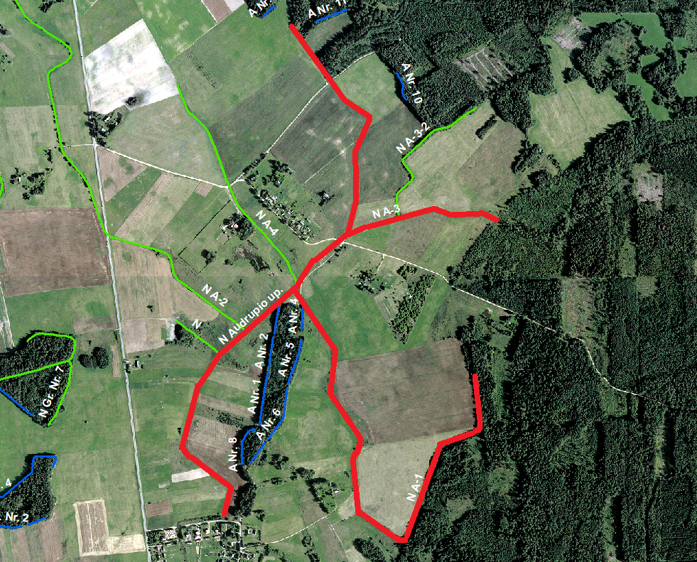
2025 M. PRIORITETINIAI GRIOVIAI
Kadastrinė vietovė | Laibgalių
Griovio pavadinimas | Audrupio up. | A-3 | A-1 | A-2
Griovio ilgis, km | 2,280 | 0,580 | 1,868 | 0,684
Parinkimo remontui argumentai | Bloga būklė, gautas skundas | Bloga būklė, gautas skundas | Bloga būklė, gautas skundas | Bloga būklė, gautas skundas
Pastabos | - | Audrupio upelio atšaka | Audrupio upelio atšaka | Audrupio upelio atšaka

Slide 5
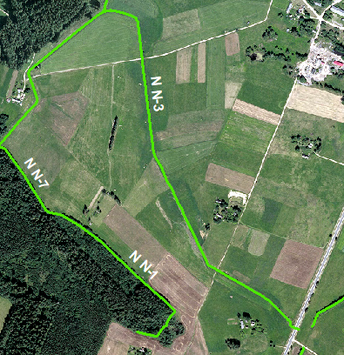
2025 M. PRIORITETINIAI GRIOVIAI
Kadastrinė vietovė | Laibgalių
Griovio pavadinimas | N-3
Griovio ilgis, km | 1,243
Parinkimo remontui argumentai | Bloga būklė, patvenkta vaga
Pastabos | Jungiasi su remontuotais grioviais

Slide 6
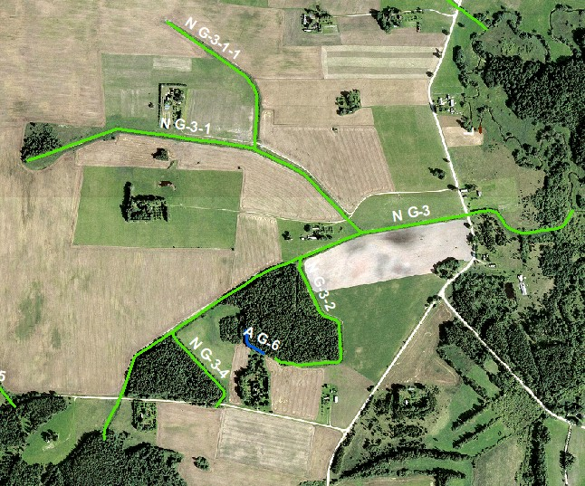
2025 M. REZERVINIAI GRIOVIAI
Kadastrinė vietovė | Šetekšnų
Griovio pavadinimas | G-3 | G-3-1 | G-3-1-1
Griovio ilgis, km | 1,694 | 1,089 | 0,500
Parinkimo remontui argumentai | Bloga būklė, gautas skundas | Bloga būklė, gautas skundas | Bloga būklė, gautas skundas
Pastabos | - | G-3 griovio atšaka | G-3-1 griovio atšaka

Slide 7
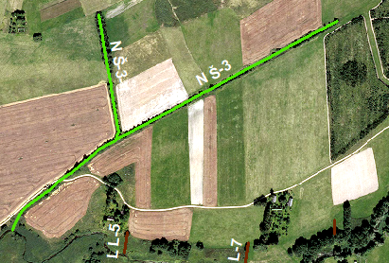
2025 M. REZERVINIAI GRIOVIAI
Kadastrinė vietovė | Šetekšnų
Griovio pavadinimas | Š-3 | Š-3-1
Griovio ilgis, km | 0,873 | 0,286
Parinkimo remontui argumentai | Bloga būklė, patvenkta vaga, gautas skundas | Bloga būklė
Pastabos | - | Š-3 griovio atšaka

Slide 8
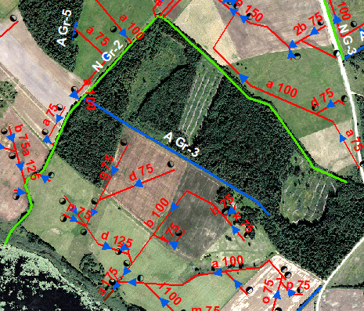
2025 M. REZERVINIAI GRIOVIAI
Kadastrinė vietovė | Šetekšnų
Griovio pavadinimas | Gr-2
Griovio ilgis, km | 1,10
Parinkimo remontui argumentai | Gautas skundas, bloga būklė
Pastabos

Slide 9
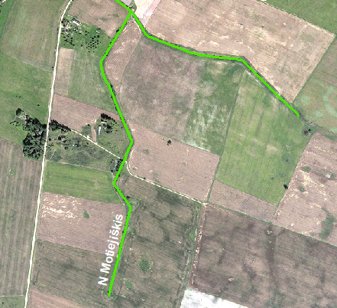
2025 M. REZERVINIAI GRIOVIAI
Kadastrinė vietovė | Šetekšnų
Griovio pavadinimas | Motiejiškio up.
Griovio ilgis, km | 1,071
Parinkimo remontui argumentai | Bloga būklė, susijungia su rekonstruotu grioviu
Pastabos

Slide 10
2025 M. PRIORITETINIS GRIOVIŲ SĄRAŠAS
Eil. Nr. | Kadastrinė vietovė | Griovio pavadinimas | Griovio ID | Griovio ilgis, km | Pastabos
1 | Laibgalių | Audrupio up. | 65 | 2,280 | Gautas skundas, bloga būklė
2 | Laibgalių | A-1 | 66 | 1,868 | Gautas skundas, bloga būklė, Audručio up. atšaka
3 | Laibgalių | A-3 | 84 | 0,580 | Gautas skundas, bloga būklė, Audrupio up. atšaka
4 | Laibgalių | A-2 | 82 | 0,684 | Bloga būklė, Audrupio up. atšaka
5 | Laibgalių | N-3 | 134 | 1,243 | Bloga būklė, patvenkta vaga, jungiasi su remontuotais grioviais
 |  |  | VISO | 6,655

Slide 11
2025 M. REZERVINIS GRIOVIŲ SĄRAŠAS
Eil. Nr. | Kadastrinė vietovė | Griovio pavadinimas | Griovio ID | Griovio ilgis, km | Pastabos
1 | Šetekšnų | G-3 | 50 | 1,694 | Bloga būklė, gautas skundas
2 | Šetekšnų | G-3-1 | 49 | 1,089 | Bloga būklė, gautas skundas
3 | Šetekšnų | G-3-1-1 | 53 | 0,500 | Bloga būklė, gautas skundas
4 | Šetekšnų | Š-3 | 38 | 0,873 | Bloga būklė, patvenkta vaga, gautas skundas
5 | Šetekšnų | Š-3-1 | 39 | 0,286 | Bloga būklė
6 | Šetekšnų | Gr-2 | 217 | 1,10 | Gautas skundas, bloga būklė
7 | Šetekšnų | Motiejiškio up. | 194 | 1,071 | Bloga būklė, susijungia su rekonstruotu grioviu
 |  |  | VISO | 6,613

